Slide 2
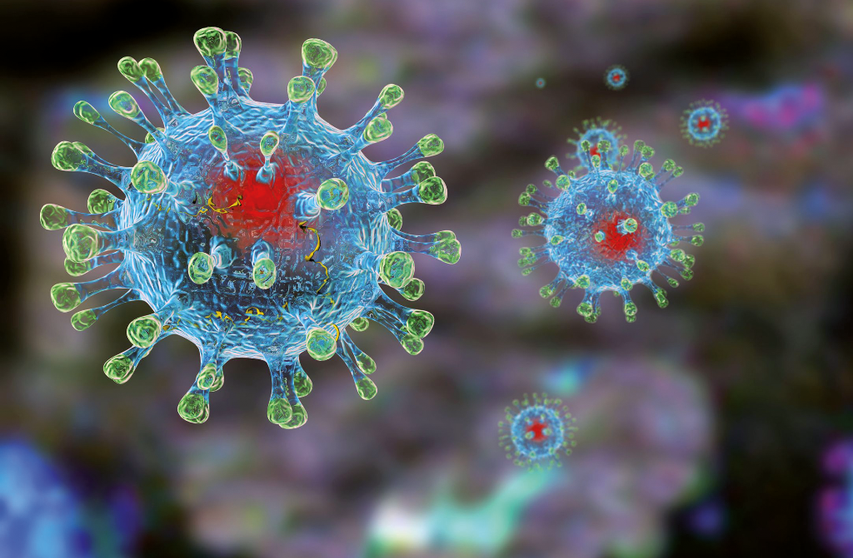
Коронавирусы — это целое семейство вирусов (40 видов, которые поражают человека, кошек, птиц, собак, крупный рогатый скот, свиней и зайцев. Впервые он был выделен в 1965 году у пациента с острым ринитом. Коронавирусы постоянно эволюционируют.

Slide 3
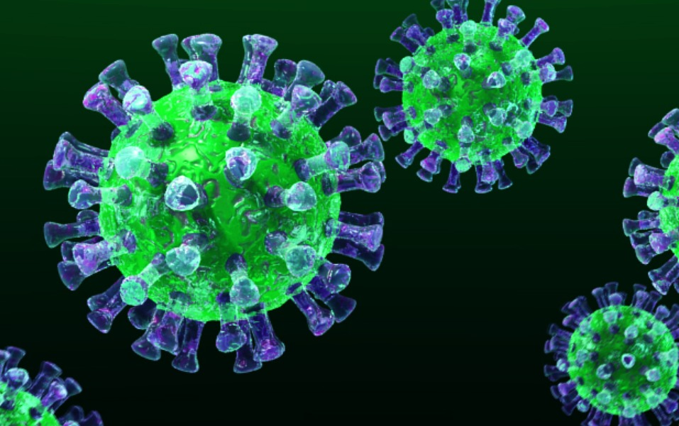
Своё название он получил из-за ворсинок на оболочке, которые по форме напоминают солнечную корону во время затмения.

Slide 4
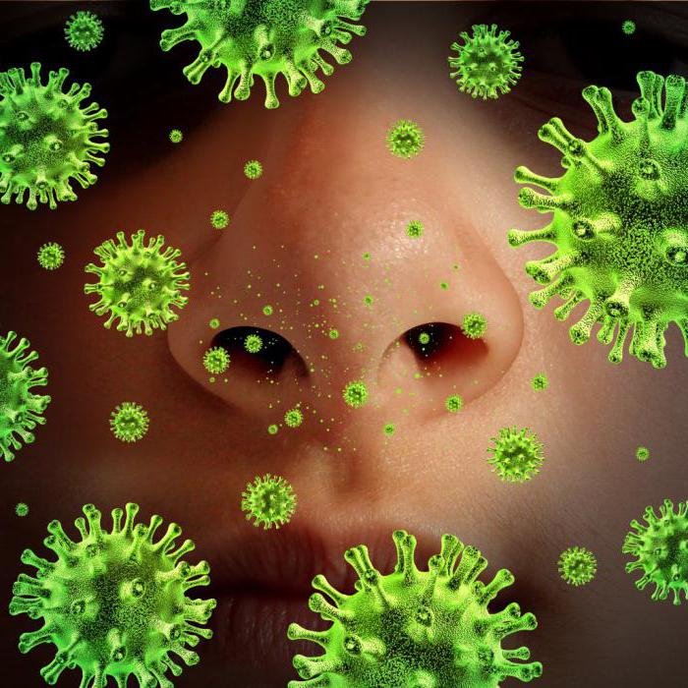
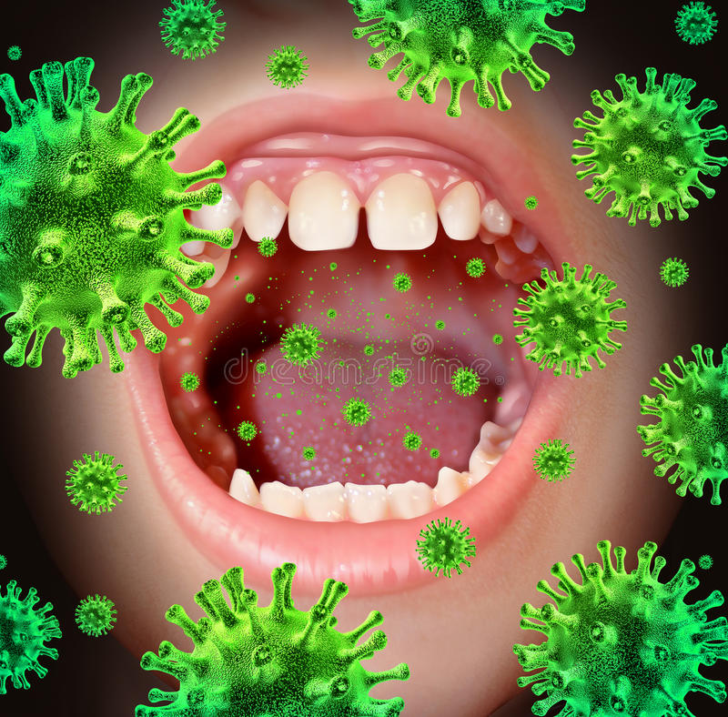
Как можно заразиться короновирусом?
Инфекция распространяется воздушно –
капельным путем.

Slide 5
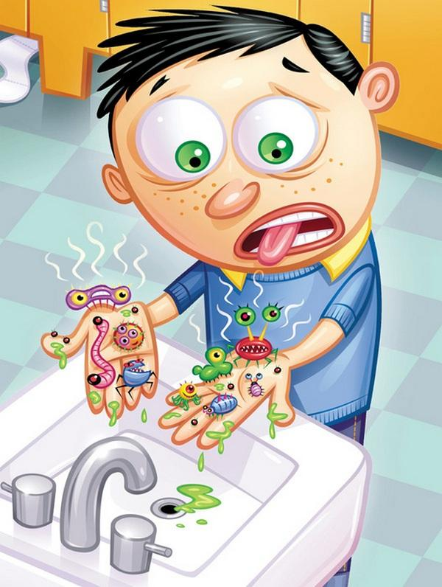
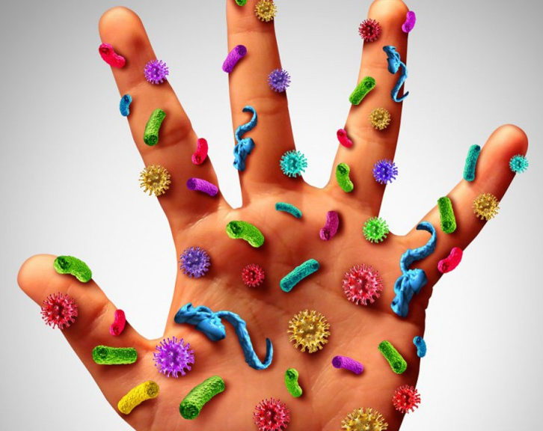
Заражение возможно при тесном контакте с больным человеком.

Slide 6
Защитись от короновируса!

Slide 7
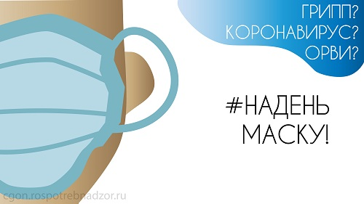
Способы защиты от короновируса

Slide 8
Как правильно носить медицинскую маску?
1. Аккуратно закройте нос и рот маской и закрепите её, чтобы уменьшить зазор между лицом и маской.
2. Не прикасайтесь к маске во время использования. После прикосновения к использованной маске, например, чтобы снять её, вымойте руки.
3. После того, как маска станет влажной или загрязнённой, наденьте новую чистую и сухую маску.
4. Не используйте повторно одноразовые маски. Их следует выбрасывать после каждого использования и утилизировать сразу после снятия.

Slide 9
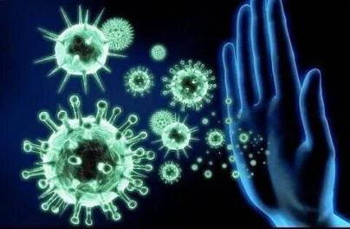
Испанка, или испанский грипп, вызванный вирусом H1N1 охватило весь земной шар в 1918 году и, по оценкам, привело к гибели от 50 до 100 миллионов человек.
Вспышка свиного гриппа 2009 года, унесла жизни 575,400 человек.
Азиатский грипп в 1957 году, привёл к гибели примерно двух миллионов человек.
Гонконгский грипп 11 лет спустя унёс один миллион человек

Slide 10
По последним данным на 17 февраля число заболевших от коронавируса (Covid-19) в мире достигло 71331-го человека. При этом, умерших уже 1775, а вылечившихся 10973.
Россиянка, которая сейчас находится на борту круизного лайнера Diamond Princess, подхватила коронавирус.
В ближайшее время зараженную россиянку доставят в больницу, где она пройдет курс лечения. Это первый случай заражения граждан Российской Федерации на круизном судне.

